Slide 1
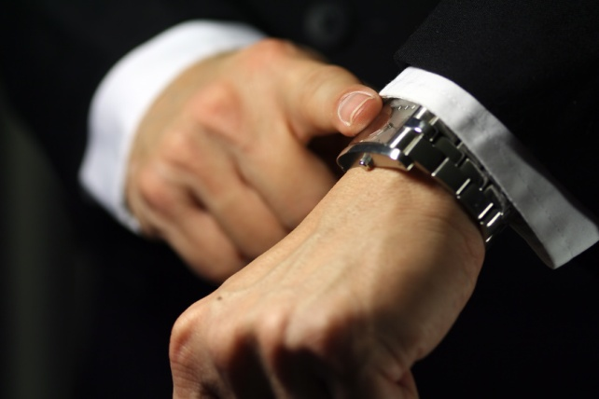
"חבל על הזמן"
כלים לניהול זמן אפקטיבי
מבוסס על ספרו של סטיבן קובי/ "שבעת ההרגלים של אנשים אפקטיביים ביותר"

Slide 2
מפני שאיננו יודעים מה חשוב לנו באמת, הכל נראה לנו חשוב.
מפני שהכל נראה חשוב, אנחנו עושים הכל.
אנשים אחרים רואים שאנחנו עושים הכל, ומצפים מאיתנו לעשות הכל.
מכיוון שאנחנו עסוקים בלעשות הכל, אין לנו זמן לחשוב מה חשוב לנו באמת.

Slide 3
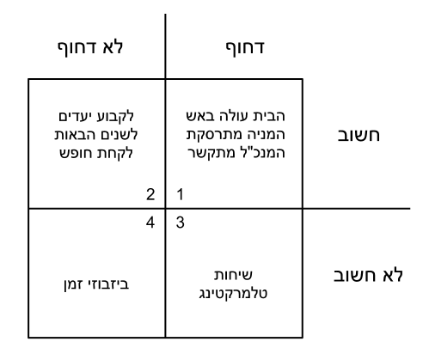

Slide 4
העיקרון המרכזי של ניהול זמן מדבר על סדרי עדיפויות.
(סטיבן קובי/ "שבעת ההרגלים של אנשים אפקטיביים ביותר")
הבחנה בין שני מושגים עיקריים : "חשוב", "דחוף"
דחוף= טעון עשייה מיידית , שלא ניתן לדחות אותה. תובעני. תוצאותיו ניכרים בטווח הקרוב, ולרוב- הינן בלתי-הפיכות.
חשוב= בעל ערך עבורנו , תורם להגשמת מטרותינו , יוצר השפעה ארוכת-טווח על חיינו, מחייב פעולה יזומה מצידנו להשגתו.
רק בגלל שמשהו "דחוף" – זה לא עושה אותו גם "חשוב" !!

Slide 5
 | דחוף | פחות דחוף
חשוב | משימות שחייבות להתבצע מיידית / באופן פתאומי. משימות שמועד ביצוען קרוב ומחייב עמידה בלוח זמנים (להתכונן למבחן של מחר, לטפל בתקלה באוטו, ליטול תרופה). יש לשאוף למזעור מספרן! | "זמן איכות". פעולות התואמות את ערכינו, עקרונותינו וסדרי-העדיפויות הרצויים לנו. תוצר של תכנון והתכוונות. למשל: שמירה על אורח חיים בריא, למידה והתפתחות אישית. זהו הרביע שעל-פיו ראוי שננהל את זמן-חיינו ניהול הזמן לפיו עשוי למנוע מצב של דחוף וחשוב
פחות חשוב | פעולות מסיחות, לא בעדיפות ראשונה. לרוב- מתוך תגובה והיענות לתביעות של אחרים. כמו: שיחות טלפון נכנסות, פגישות שנקבעו מראש. דורש התייחסות קצרה ועניינית. | רביע המייצג את "בזבוז הזמן" והבטלה. כולל פעולות כמו : שוטטות סרק באינטרנט, "זיפזופ" בין ערוצי הטלוויזיה , שיחות טלפון ממושכות ללא תוחלת, "גנבי זמן". צריך לחתור לצמצומו עד למינימום.
:

Slide 6
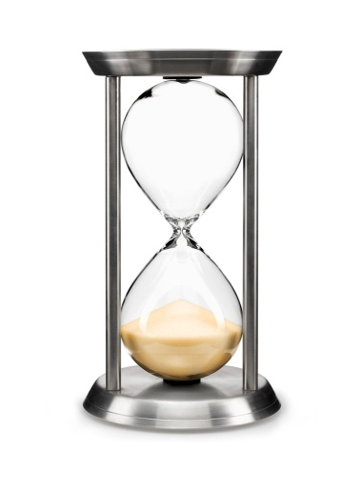
חשוב להבהיר:
אין אנו מנהלים את הזמן, שכן הזמן הוא נתון קיים;
אנחנו מנהלים את עצמנו בתוך הזמן הקיים.
ככל שננהל את עצמנו בצורה טובה יותר, כך נהיה פרודוקטיביים יותר.

Slide 7
עצות נבחרות לניהול יעיל של עצמנו בזמן:
"זוללי זמן" – משימות /פעילויות אשר גוזלים מאיתנו זמן רב: גלישה ברשת, קריאת הודעות דואר אלקטרוני, שיחות טלפון אישיות ועוד ועוד.
על מנת להתנהל באופן יעיל בזמן, חשוב לאתר את "זוללי הזמן" הללו ולהגביל אותם.
רשימת מטלות – אפשר לרשום את כל המטלות לפי סדר דחיפותן, וליד כל מטלה ניתן לסמן מה מצבה: בוצעה, בוצעה בחלקה ויש להשלימה וכו'. כך נוכל לראות לנגד עינינו מה הספקנו, מה עלינו להשלים, מה לא הספקנו - ומדוע.

Slide 8
סדר עדיפויות –סדר עדיפויות מאפשר לנו לארגן את המשימות על פי סדר מסוים שבו הן אמורות להתבצע, וכן על פי חשיבותן. פרודוקטיבי יותר, וגם יכול לאפשר התמודדות עם "זוללי זמן" והפרעות חיצוניות.
ניהול יומן – רישום המטלות ביומן באופן מפורט, לפי ימים ושעות.
יומן, יומן אלקטרוני במחשב או בטלפון נייד וכיו"ב
חשוב מאוד לשלב ביומן מטלות גוף נפש: יציאה לבילוי, ספורט, קריאה, תחביבים...

Slide 9
הגדרת שעת סיום של משימות- קביעה מחייבת מראש של שעת סיום המפגש או ביצוע המשימה תביא לשיפור רמת האפקטיביות בניצול הזמן באופן מידי.
מותר ורצוי להגיד לא מדי פעם איזון בין דרישות ובקשות הסביבה מאיתנו לבין המשימות המתוכננות שלנו.
העזרות בסובבים- האצל סמכויות, השתמש בסביבה: חברים, קולגות, אינטרנט, בקש עזרה. אתה תופתע עד כמה אנשים שמחים לעזור. היזהר זה ממכר!

Slide 10
הפחתת פרפקציוניזם- נכון, יש משימות שדורשות הקפדה ודיוק רב יותר, אבל פרפקציוניזם כרוני, הקדשת תשומת לב מיותרת לכל פרט היא מתכון לדחיינות ולסחבת.
איזון - שמירה על היחס הרצוי , ניהול קונפליקטים שיש לנו לגבי מיצוי הזמן; בהתאם לערכים ולעקרונות המשמעותיים עבורנו.

Slide 11
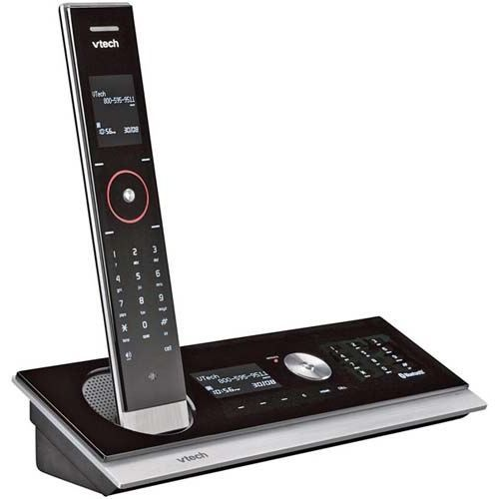
תרגיל המשיבון

Slide 12
תכנון זמן יעיל
האבנים הגדולות בחיינו

